Slide 1
Дисциплина «основы средств измерений»
Институт Энергетики и Машиностроения
Кафедра Стандартизации, Сертификации и Метрологии
Лекция 2. Измерительный прибор. Приборы сравнения.
Ассоц. проф., к.т.н., PhD Ережеп Д.Е.
d.yerezhep@satbayev.university

Slide 2
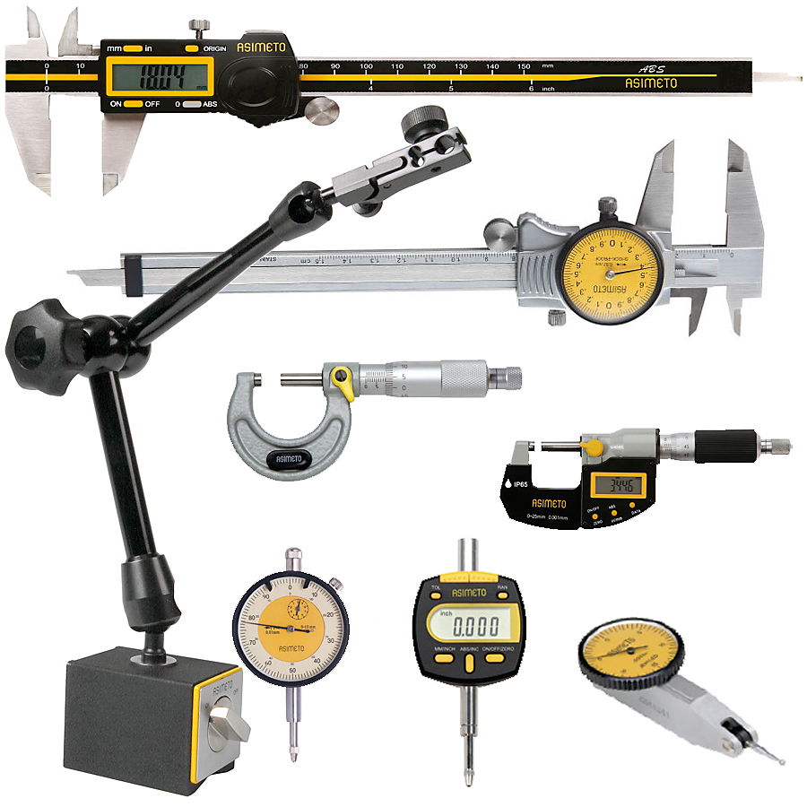
Измерительный прибор
Измерительные приборы - средства измерений, предназначенные для получения значений измеряемой величины в установленном диапазоне. Измерительный прибор предназначен для получения измерительной информации от измеряемой величины, ее преобразования и выдачи в форме, поддающейся непосредственному восприятию оператором.
2

Slide 3
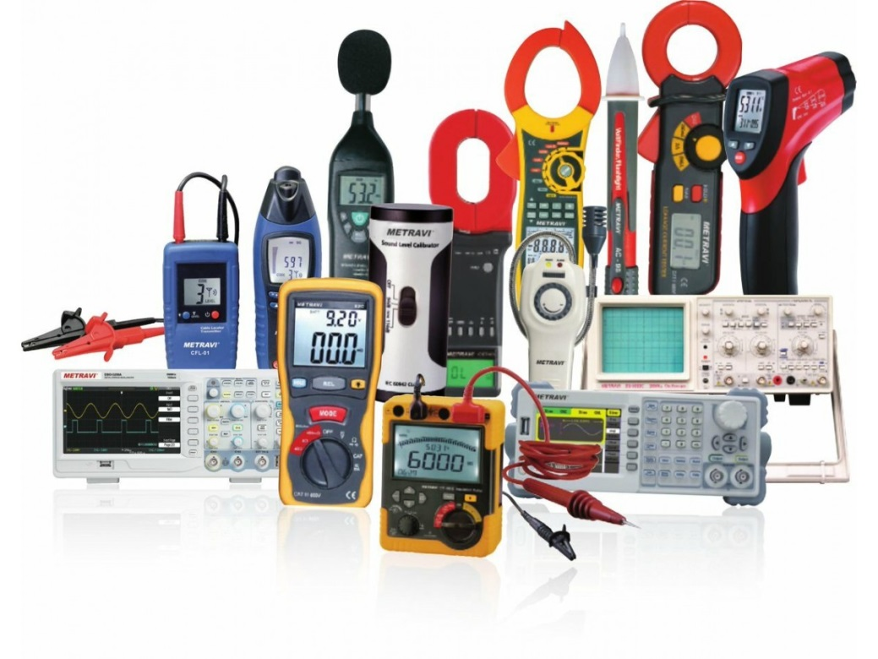
Измерительный прибор
Измерительный прибор включает в себя один или несколько измерительных преобразователей и присоединенное к ним устройство отображения измерительной информации типа шкала-указатель, указатель-диаграммная бумага, числовое табло. В зависимости от системы представления информации различают показывающие или регистрирующие приборы, причем регистрирующие могут быть записывающими либо печатающими, а в зависимости от формы выходного сигнала различают приборы с аналоговым либо с дискретным выходом (“дискретные” приборы часто называют “цифровыми”).
3

Slide 4
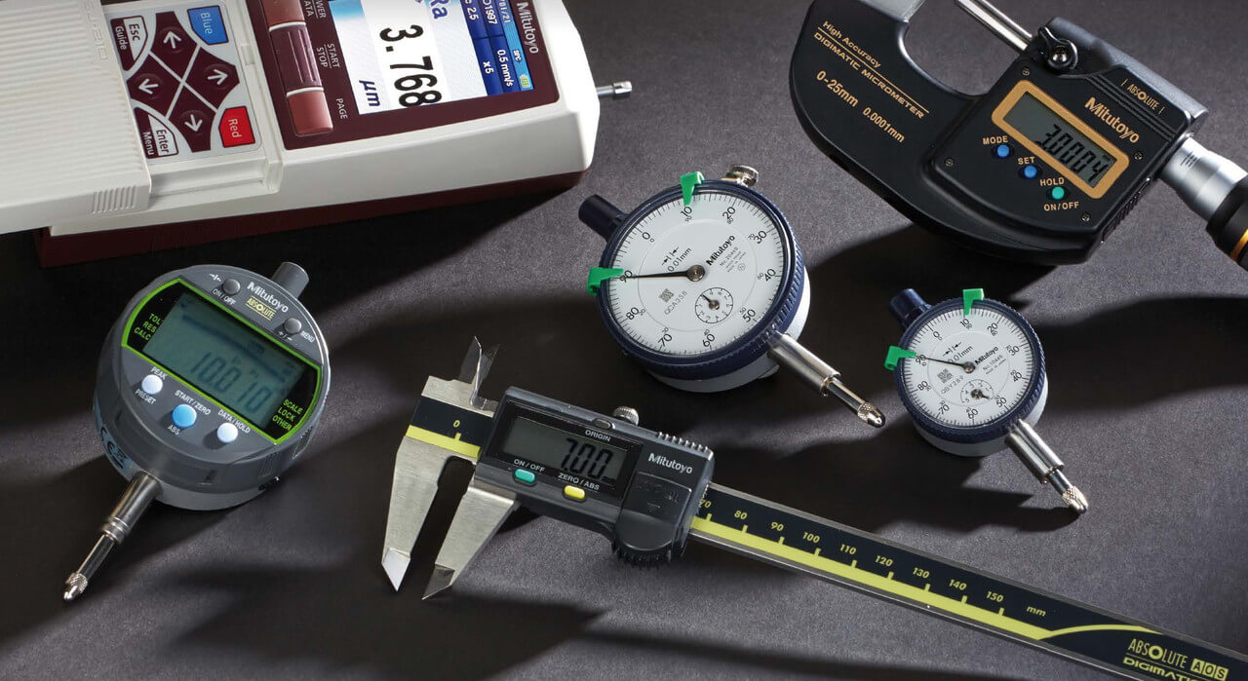
Измерительный прибор
Принято различать также измерительные приборы на:
приборы прямого действия;
приборы сравнения.
4

Slide 5
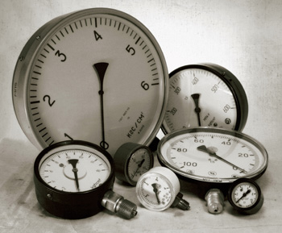
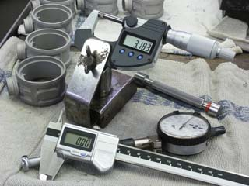
Приборы прямого действия
Приборы прямого действия, при использовании которых измеряемая величина подвергается ряду последовательных преобразований в одном направлении, т. е. без возвращения к исходной величине.
К ним относится большинство манометров, термометров, амперметров, вольтметров
5

Slide 6
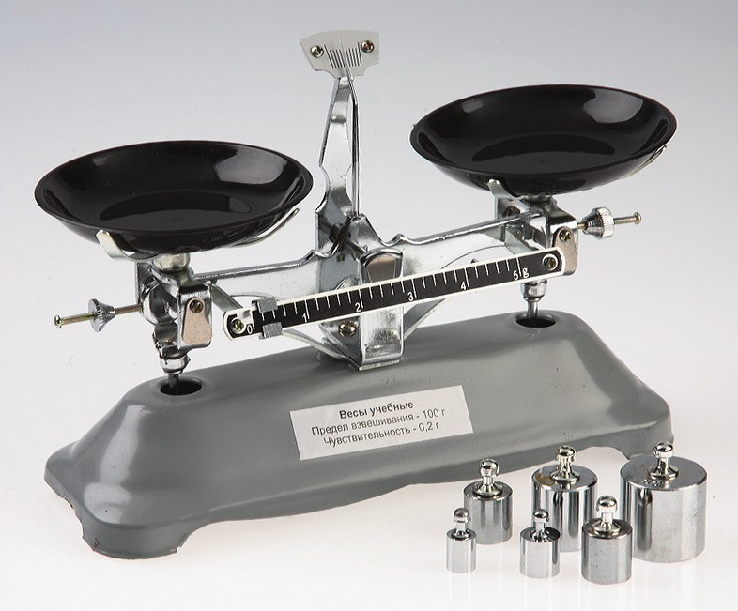
Приборы сравнения
Приборы сравнения, предназначенные для сравнения измеряемых величин с величинами, значения которых известны. Сравнение проводится путем встречного включения этих величин в единый контур и наблюдения их разностного эффекта.
По этому принципу работают такие приборы, как равноплечие и неравноплечие весы (сравнение на рычаге силовых эффектов действия масс).
6

Slide 7
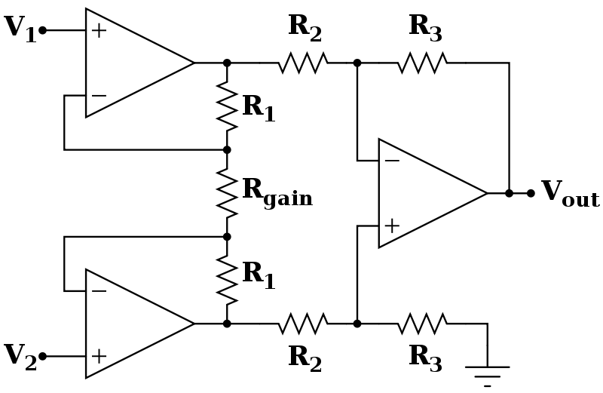
Измерительный преобразователь
Измерительные преобразователи - это средства измерений, перерабатывающие измерительную информацию в форму, удобную для дальнейшего преобразования, передачи, хранения и обработки, но, как правило, не доступную для непосредственного восприятия наблюдателем (термопары, измерительные усилители и др.).
7

Slide 8
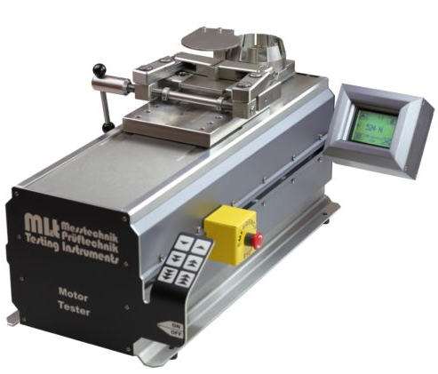
Измерительные установки
Для измерения какой-либо величины или одновременно нескольких величин иногда бывает недостаточно одного измерительного прибора. В этих случаях создают целые комплексы расположенных в одном месте и функционально объединенных друг с другом средств измерений (мер, преобразователей, измерительных приборов и вспомогательных средств), предназначенных для выработки сигнала измерительной информации в форме, удобной для непосредственного восприятия наблюдателем.
8

Slide 9
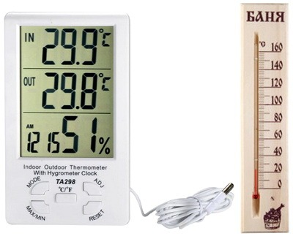
Вспомогательные средства измерений
К этой группе относятся средства измерений величин, влияющих на метрологические свойства другого средства измерений при его применении или поверке. Показания вспомогательных средств измерений используются для вычисления поправок к результатам измерений (например, термометров для измерения температуры окружающей среды при работе с грузопоршневыми манометрами) или для контроля за поддержанием значений влияющих величин в заданных пределах (например, психрометров для измерения влажности при точных интерференционных измерениях длин).
9

Slide 10
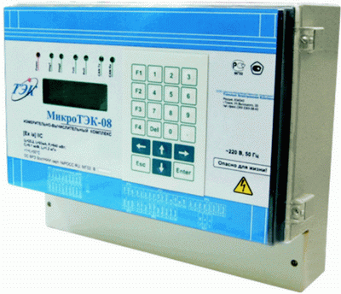
Измерительные системы и измерительно-вычислительные комплексы
Измерительные системы - совокупность средств измерений и вспомогательных устройств, территориально разобщённые и соединённые каналами связи. Информация может быть представлена в форме, удобной как для непосредственного восприятия, так и для автоматической обработки, передачи, хранения и использования в автоматизированных системах управления.
Частными случаями измерительных систем являются измерительно-вычислительные комплексы
10

Slide 11
СПАСИБО ЗА ВНИМАНИЕ!
Ассоц. проф., к.т.н., PhD Ережеп Д.Е.
d.yerezhep@satbayev.university

